Slide 1
深度学习大作业汇报
汇报人：郭谨
其他小组成员：许克婧，姚翙载，任薏霖，李彦泽

Slide 2
一 、基础网络结构
目 录
二 、论文复现
contents
三 、创新方法提出
四、 总结

Slide 3
一、基础网络结构

Slide 4
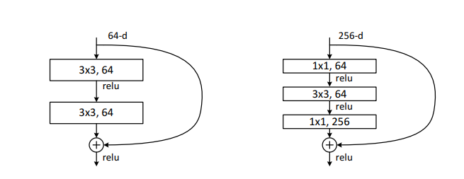
基础网络结构
01
左：resNet18原basic block；右：bottleneck
基础结构
网络基本块
ResNet原论文中提出的残差结构，为了兼顾小组成员电脑性能，本实验采用ResNet18网络架构。
Bottleneck结构：本是用在resNet50及以上的网络，用于减少网络参数计算量，同时保障模型精度。 为了本组消融实验的方便，将其作为基本块替换原本resNet18的basic block。
图片摘自：[1512.03385] Deep Residual Learning for Image Recognition (arxiv.org)

Slide 5
二、论文复现
本组共复现4篇论文：
GC net，res2net, triplet attention, coordinate attention

Slide 6
GC Net: Motivation
01
长距离依赖：在一个序列或文本中，两个远距离位置之间存在着依赖关系或相互影响的情况
采用自注意力机制来对query成对关系进行建模 e.g. NLNet
对与query独立的全局上下文（Global Context）进行建模 e.g. SENet
对NLBlock和SEBlock的模型进行简化与统一——GCBlock
Gcnet: Non-local networks meet squeeze-excitation networks and beyond为本节内容的主要来源与图片来源

Slide 7
GC Net: Contributions
01
上下文建模模块：将所有位置的特征聚合形成全局上下文特征
特征转换模块：对通道级别的相关性进行捕捉
Contributions
融合模块：将全局上下文特征合并到所有位置的特征

Slide 8
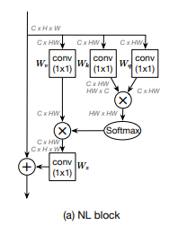
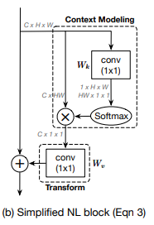
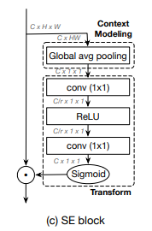
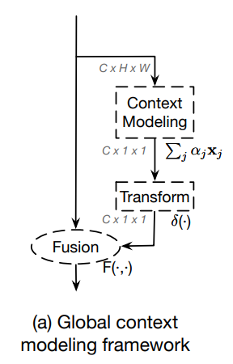
GC Net: Background
01
NL block
Simplified NL block
SE Block
GC Modeling Framework
实验发现，attention map学习的依赖关系与query位置无关。通过计算一个全局attention map来简化NL Block。
将关系图与特征降维，省略与最终结果无关的Wz，并将Wv移动至注意力层外
通过Squeeze对gc建模，excitation计算通道权重，最后对通道特征进行重标定
1x1卷积+ softmax获取attention weights, attention pooling获取全局上下文特征

Slide 9
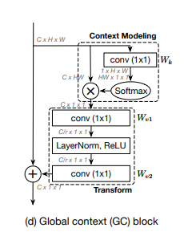
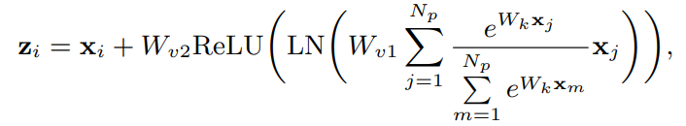
GC Net: Method
01
全局上下文建模->捕捉通道间依赖关系->特征融合

Slide 10

GC Net: References
01
Cao Y, Xu J, Lin S, et al. Gcnet: Non-local networks meet squeeze-excitation networks and beyond[C]//Proceedings of the IEEE/CVF international conference on computer vision workshops. 2019: 0-0.
1
2
GCNet：当Non-local遇见SENet - 知乎 (zhihu.com) (https://zhuanlan.zhihu.com/p/64988633)
注：Gcnet: Non-local networks meet squeeze-excitation networks and beyond为本节内容的主要来源与图片来源

Slide 11
Res2net
02
A New Multi-scale Backbone Architecture
在诸多视觉任务中，多尺度表示特征非常重要。论文提出Res2net模块，在单个残差块内构造具有等级制的类似残差连接。
Res2Net在粒度级别表示多尺度特征，并增加了每个网络层的感受野。可以将Res2Net模块插入最新的主干CNN模型中，例如ResNet。
本次实验，在ResNet18模型上评估Res2Net块，并在广泛使用的数据集CIFAR-100上对比该方法和基准模型的性能。
南开大学 深度学习大作业之复现Res2net

Slide 12
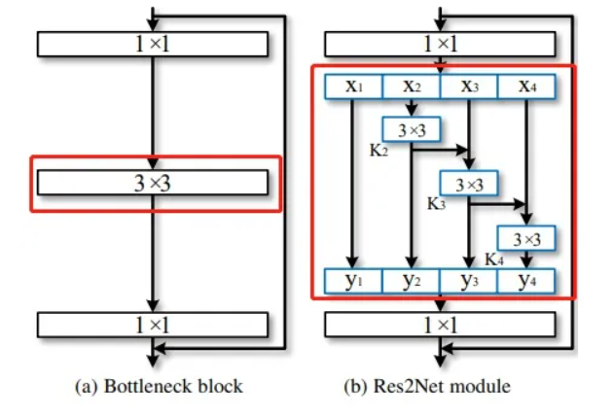
Res2net
02
提出新参数：Scale
scale表示block中分支的个数，用于控制group。
scale同height、width、cardinality相似，都为基本量。
传统bottleneck block和Res2net block结构比对
（资料来源：论文，Res2Net: A New Multi-scale Backbone Architecture）
南开大学 深度学习大作业之复现Res2net

Slide 13
Res2net
02
变化：
将原resnet的3x3卷积换成右侧红色部分，该部分最少是不经过3x3卷积，直接连接；最多会经过3个3x3的卷积
内部结构：
经过1x1卷积之后，将特征图分成4部分；
第一部分线路，x1不做处理，直接传到y1；
第二部分线路，x2经过3x3卷积之后分为两条线路，一条继续向前传播给y2，另一条传到x3，这样第三条线路就获得了第二条线路的信息；
第三条线路、第四条线路，以此类推。
每条线路的通道数为n/s。
传统bottleneck block和Res2net block结构比对
（资料来源：论文，Res2Net: A New Multi-scale Backbone Architecture）
南开大学 深度学习大作业之复现Res2net

Slide 14
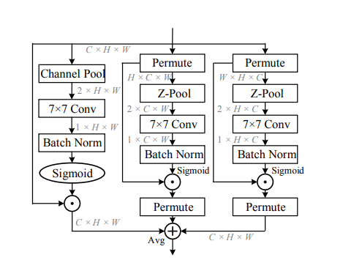
Triplet Attention
03
传统的计算通道注意力的方法为了计算通道的权值，输入张量在空间上通过全局平均池化分解为一个像素，导致了空间信息的大量丢失因此在单像素通道上计算注意力时，通道维数和空间维数之间的相互依赖性也不存在。
基于Spatial和Channel的CBAM模型缓解了空间相互依赖的问题，但通道注意和空间注意是分离的
图片来源：arXiv:2010.03045 [cs.CV]
Triplet Attention：通过捕捉空间维度和输入张量通道维度之间的交互作用，来建模通道注意和空间注意，增强二者交互性

Slide 15
Triplet Attention
03
同时关注了channel之间的信息交互和位信息。
1.第一个分支：通道注意力计算分支，输入特征经过Z-Pool，再接着7 x 7卷积，最后Sigmoid激活函数生成空间注意力权重
2.第二个分支：通道C和空间W维度交互捕获分支，输入特征先经过permute，变为H xC xW维度特征，接着在H维度上进行Z-Pool，后面操作类似。最后需要经过permuter变为C xH xW维度特征，方便进行element-wise相加
3.第三个分支：通道C和空间H维度交互捕获分支，输入特征先经过permute，变为WxH xC维度特征，接着在W维度上进行Z-Pool，后面操作类似。最后需要经过permuter变为CxHxW维度特征，方便进行element-wise相加最后对3个分支输出特征进行相加求Avg
图片来源：arXiv:2010.03045 [cs.CV]
Z-Pool:对输入进行MaxPooling和AvgPooling，输出2xHxW特征,保留了丰富的表征信息，同时减小深度，降低后续计算量。
复现方法：将该模块插入到bottleneck的第三个卷积层当中

Slide 16
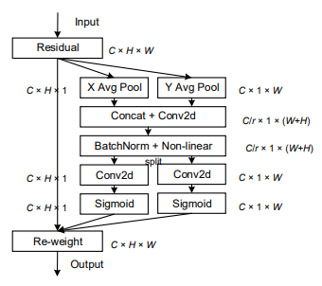
CA: 网络结构
04
先将输入特征图分别对宽度和高度进行全局平均池化，生成宽度和高度两个方向的特征图以获取图像宽度和高度上的注意力。再将两个方向的特征图拼接在一起后送入卷积核为1*1的卷积层将维度降为C/r，再将其送入归一化层得到新的特征图。接着将新的特征图分别按照高度和宽度进行卷积核为 1×1的卷积得到通道数与原来一样的特征图，经过Sigmoid 激活函数后分别得到特征图在高度和宽度上的注意力权重，加权计算后得到在宽度和高度方向上带有注意力权重的特征图。
图片来自Coordinate Attention for Efficient Mobile Network Design
复现：在bottleneck结构中第二个卷积层conv2进行特征提取之后插入了一个CA模块

Slide 17
实验结果
05
对比top1准确率
epochs | baseline | GC Net | res2net | Triplet attention | Cordinate attention
10 | 52.19% | 54.42% | 54.79% | 54.44% | 53.03%
20 | 53.59% | 56.41% | 56.77% | 57.77% | 54.8%
30 | 54.36% | 56.48% | 56.83% | 58.55% | 55.35%
40 | 55.71% | 56.73% | 57.49% | 59.13% | 55.89%
基本参数：batch_size=8
optimizer = SGD
lr=0.001
momentum=0.9
标题
补充详细说明

Slide 18
三、创新方法提出
现阶段本组针对性地进行了3种模型改进尝试，其中2种方法取得较好效果

Slide 19
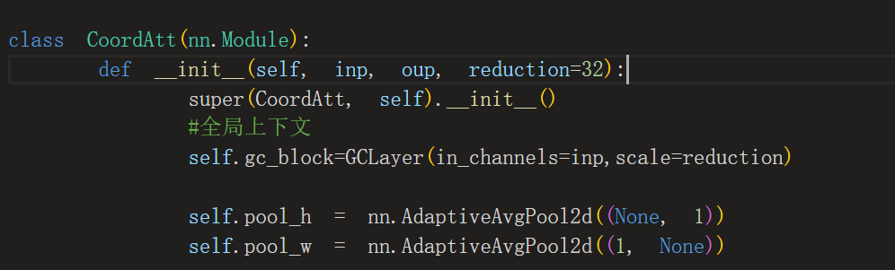
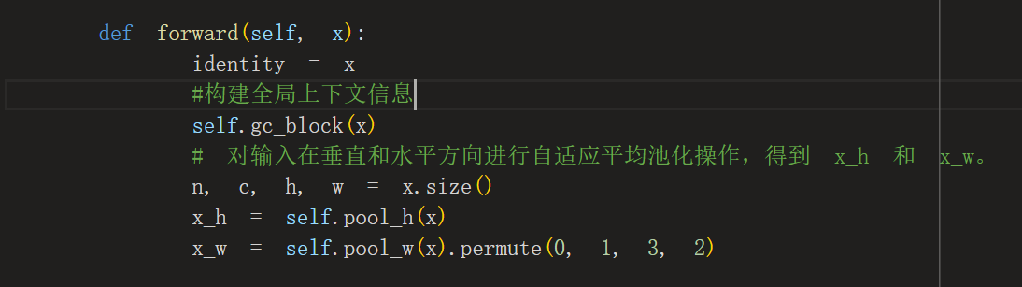
CA+GC Net
01
尝试1：直观地考虑在坐标注意力CA的基础上加上全局上下文信息，将全局上下文信息与空间信息更好地结合，以获取更好的特征表示
将GC Layer插到网络中不同位置观察网络性能的变化——一种较好的结合方法是：在进行坐标注意力特征构建之前先通过GC Layer层以对全局上下文进行建模，然后再将结合后的模块插入到bottleneck中。

Slide 20
CA+GC Net
02
对比top1准确率
epochs | baseline | CA | GC Net | CA+GC Net
10 | 52.19% | 53.03% | 54.42% | 53.45%
20 | 53.59% | 54.8% | 56.41% | 55.92%
30 | 54.36% | 55.35% | 56.48% | 56.18%
40 | 55.71% | 55.89% | 56.73% | 57.04%
基本参数：batch_size=8
optimizer = SGD
lr=0.001
momentum=0.9
结论：在CA的基础上加上GC layer以后准确率确实比CA好，但是消融实验数据显示该提升为GC Net主导的，而不是
CA+GC Net的共同作用。该尝试失败。
标题
补充详细说明

Slide 21
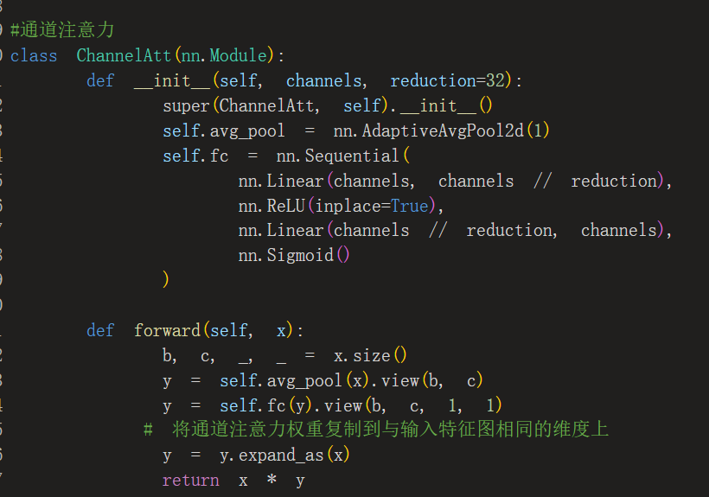
CA with enhanced channel attention
02
CA重点关注将位置信息嵌入到channel attention中，通过已经复现的论文以及其他文献的启发，我们认为可以进一步增强CA模块的对通道信息的建模能力。
设计左图轻量级的通道注意力建模模块（reduction为降维系数）：通过自适应平均池化将输入特征图压缩为1个通道，并经过两个全连接层和激活函数，生成一个通道注意力权重。然后，将该权重在通道维度上进行扩展，使其与输入特征图具有相同的维度。最后，将输入特征图与通道注意力权重相乘，以获得加强了通道关系的特征表示。

Slide 22
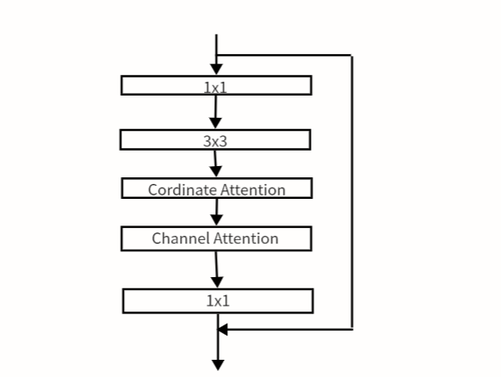
CA with enhanced channel attention
02
在bottleneck中，输入先通过conv1进行参数缩减，再通过conv2进行特征提取，然后经过Cordinate Attention模块生成注意力图，再经过channel attention模块增强对通道 特征的构建。
有助于模型更好地关注和利用不同通道之间的信息
基本参数：batch_size=8，optimizer = SGD，lr=0.001，momentum=0.9，
epochs | baseline | CA | Channel att. | CA+channel att.
10 | 52.19% | 53.03% | 52.71% | 53.38%
20 | 53.59% | 54.8% | 54.24% | 55.43%
30 | 54.36% | 55.35% | 54.79% | 56.23%
40 | 55.71% | 55.89% | 55.47% | 56.61%
加入channel attention后的bottleneck
标题
补充详细说明
结论：加入channel后的网络准确率优于CA

Slide 23

GC Net plus: Motivation
03
源代码中GC Block应用于每个Bottleneck处，但是对不同的Bottleneck进行GC Block的选择性实现对分类任务的结果有明显的影响。
不同层数的CNN学习到不同的特征，例如低级特征主要关于纹理，高级特征则为更抽象的语义等。对于分类任务，是否应该为每个Bottleneck提取出的不同等级的特征信息给予不同的权重？
epochs/在第几个bottleneck后插入GCBlock | 1,2,3,4 | 2,3,4 | 3,4 | 4
10 | 53.61 | 53.43 | 52.61 | 53.9
20 | 55.41 | 56.37 | 55.06 | 56.11
30 | 57.16 | 56.84 | 56.2 | 56.81
40 | 57.29 | 56.84 | 56.52 | 56.81

Slide 24
GC Net plus: Method
03
Bottleneck
bn
CM
+
Transform
flatten
Layer
fc1
fc2
Bottleneck
relu
unflatten
CM
bn
+
Transform
*s_rate
猜想不同通道之间的特征是否具有对分类性能提升的内在联系
考虑使用全连接层对高级和低级特征的global context之间的非线性关系进行approximate（即两个fc层+ReLu）
Layer
Bottleneck

Slide 25
GC Net plus: Experiment
02
1.改进前后以及baseline（resnet18）的对比
 | baseline |  | gcnet |  | Gcnet plus
学习率 | 0.001 | 0.002 | 0.001 | 0.002 | 0.001 | 0.002
10 | 52.29 | 52.92 | 54.42 | 52.74 | 56.16 | 56.66
20 | 53.59 | 54.13 | 56.41 | 55.45 | 57.29 | 58.01
30 | 54.36 | 56.21 | 56.48 | 56.65 | 59.1 | 59.7
40 | 55.71 | 56.39 | 56.73 | 57.29 | 59.15 | 59.94
2.调整batchsize=24并相应调高lr获取更好性能
3.batchsize固定的情况下学习率对分类效果的影响
 | baseline | gcnet | Gcnet plus
10 | 55.31 | 55.09 | 56.29
20 | 57.37 | 60.2 | 61.42
30 | 59.15 | 60.56 | 62.51
40 | 59.1 | 60.64 | 62.47
epoch/lr | 0.001 | 0.002 | 0.003 | 0.006 | 0.01 | 0.012
10 | 54.42 | 52.74 | 54.08 | 53.85 | 56.29 | 55.83
20 | 56.41 | 55.45 | 55.26 | 60.02 | 61.42 | 59.74
30 | 56.48 | 56.65 | 58.29 | 60.59 | 62.51 | 60.28
可以看到改进后的模型在Cifar100分类任务上取得更好的性能。
缺点是模型复杂度提升，训练速度减慢；且任务是在相对简单的数据集上进行训练与评估，未来需要思考如何进一步考虑特征和全局上下文的内在关系，并降低模型复杂度，以取得更好的泛化效果。

Slide 26
四、总结

Slide 27
总结
01
完成的工作
本次实验我们在baseline的基础上共复现了4篇论文，并在做出较为充分的消融实验工作后提出2种改进网络的创新方法。
对未来工作的设想
标题
补充详细说明
一、采用更复杂的网络以提高网络表现。
二、探索更具创新性的网络架构实现。

Slide 28
感谢您的倾听，请批评指导
汇报人：郭谨
其他小组成员：许克婧，姚翙载，任薏霖，李彦泽

